Slide 1
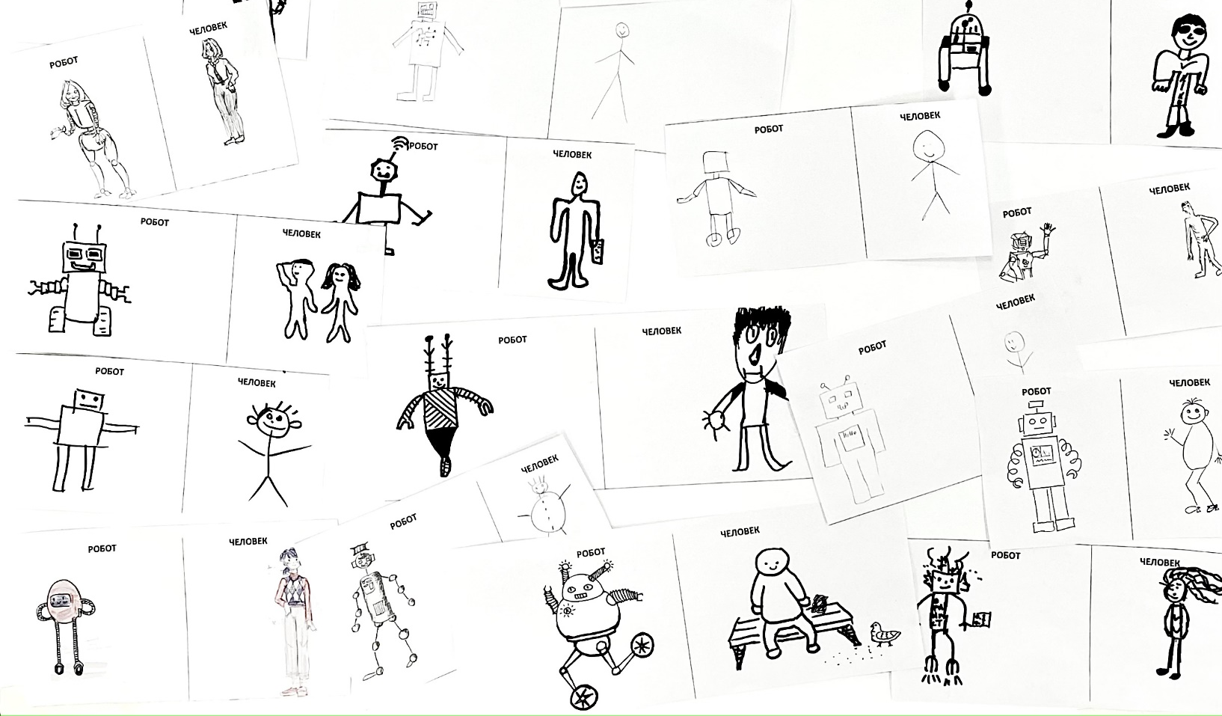
Улыбайся!

Slide 2
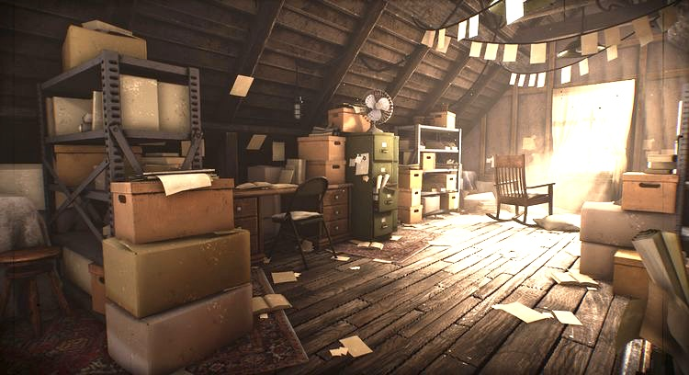
?

Slide 4
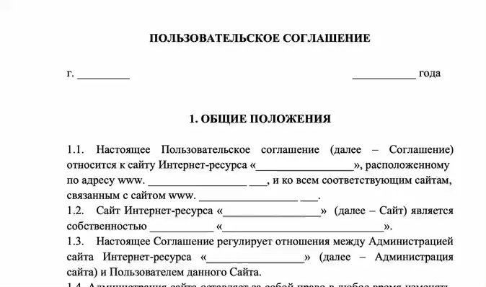

Slide 5
Принимаем!

Slide 8


Slide 9
РОБОЧУ ЛЮДЕЙ

